Slide 1
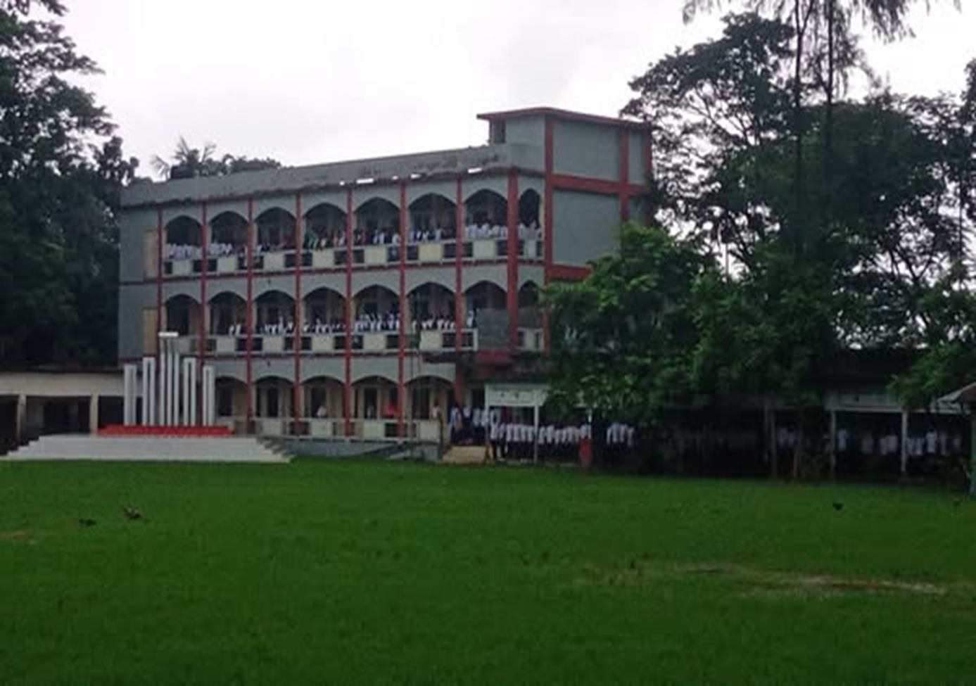
স্বাগতম

Slide 2

শিক্ষক পরিচিতি:
মোঃ আলামিন
সহকারী শিক্ষক
(ব্যবসায় শিক্ষা )
সাতক্ষীরা আঃ করিম বালিকা মাধ্যমিক বিদ্যালয়
সাতক্ষীরা সদর, সাতক্ষীরা।
মোবাইলঃ০১৭৩৩১৬৩৮৯৫
Email:alaminakarimschool@gmail.com
বিষয়ঃ ফিন্যান্স ও ব্যাংকিং
অধ্যায়ঃ ৪র্থ (অর্থের সময়মূল্য )
সময়ঃ ৫০ মিনিট

Slide 3


নিচের ছবিতে কী দেখছো ?
২০২৫ সাল
বর্তমানে প্রতি ভরি স্বর্ণের বাজার মূল্য ২,১০,০০০ টাকা
২০০৫ সাল
প্রতি ভরি স্বর্ণের মূল্য ছিল ১০,০০০ টাকা
সময়ের সাথে সাথে অর্থের মূল্য মানের পরিবর্তন হচ্ছে।

Slide 4
অর্থের সময়মূল্য

Slide 5
শিখনফল
এই পাঠ শেষে শিক্ষার্থীরা…
অর্থের সময় মূল্য কি বলতে পারবে ।
অর্থ মূল্য পরিবর্তনের কারণ সম্পর্কে জানবো ।
অর্থের ভবিষ্যৎ মূল্য (চক্রবৃদ্ধি করণ) ও বর্তমান মূল্যে(বাট্টাকরণ) কি তা বিশ্লেষণ বলতে পারবে ।

Slide 6
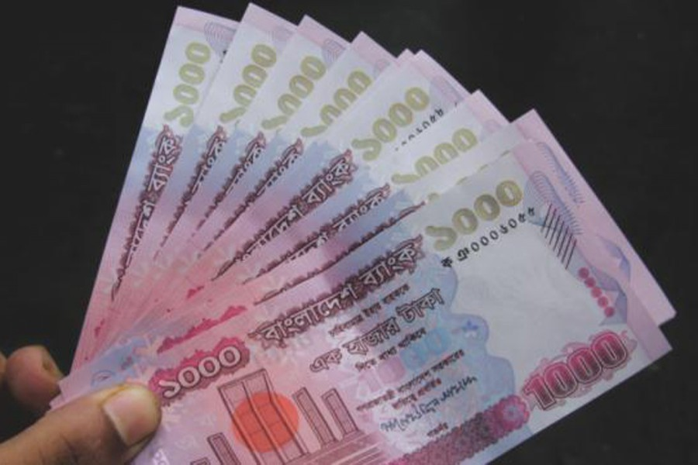
নিচের ছবিতে কী দেখছো ?
সময়ের সাথে সাথে অর্থের মূল্যের যে পরিবর্তন ঘটে,তাকেই অর্থের সময়মূল্য বলে।

Slide 7

সুদের হারের
কারণে

Slide 8
বছরে একাধিকবার চক্রবৃদ্ধি হলে m এর মান হবে-
প্রতি মাসে চক্রবৃদ্ধি হলে (m) = ১২ বার
প্রতি দুই মাস অন্তর অন্তর চক্রবৃদ্ধি হলে (m) = ৬ বার
প্রতি তিন মাস অন্তর অন্তর চক্রবৃদ্ধি হলে (m) =৪ বার
প্রতি চার মাস অন্তর অন্তর চক্রবৃদ্ধি হলে (m) = ৩ বার
প্রতি সপ্তাহে চক্রবৃদ্ধি হলে (m) = ৫২ বার
প্রতি দিন চক্রবৃদ্ধি হলে (m) = ৩৬৫ বার

Slide 9
ভবিষ্যৎ মূল্যঃ
এখানে,
FV = Future Value (ভবিষ্যৎ মূল্য)
PV = Present Value (বর্তমান মূল্য)
i = Rate Of Interest (সুদের হার)
n = Number of years(সময়/বছর সংখ্যা)
সূত্র,
FV = PV (১ +i )^{n}

Slide 10
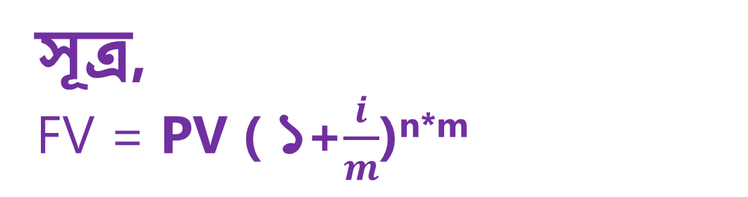
বছরে একাধিকবার চক্রবৃদ্ধি হলে-
সূত্র,
FV = PV ( ১+$\frac{i}{m}$)^{n*m}
এখানে,
FV = ভবিষ্যৎ মূল্য
PV= বর্তমান মূল্য
i = সুদের হার
n = সময়/বছর সংখ্যা
m = বছরে চক্রবৃদ্ধির সংখ্যা

Slide 11
একক কাজঃ
অর্থের সময় মূল্য কি?
ভবিষ্যৎ মূল্যর সূত্রটি লিখ ?

Slide 12
অর্থের বর্তমান মূল্য -
FV
সূত্র , PV=
(১+i)^{n}
বছরে একাধিকবার চক্রবৃদ্ধি হলে-
FV
সূত্র, PV=
(১+i/m) ^{(n×m)}

Slide 13
জোড়ায় কাজঃ
চক্রবৃদ্ধি সংখ্যাকে কি দ্বারা প্রকাশ করা হয় ?
অর্থের সময় মূল্যের পার্থক্যের কারণ কি?

Slide 14

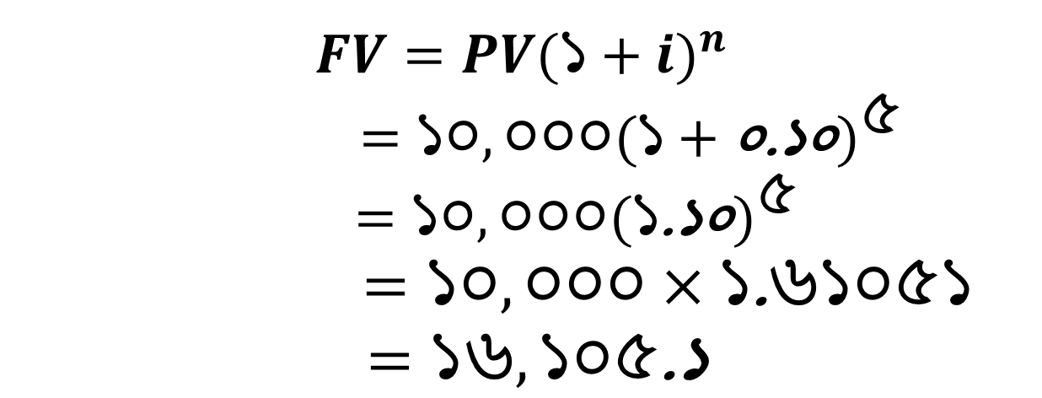
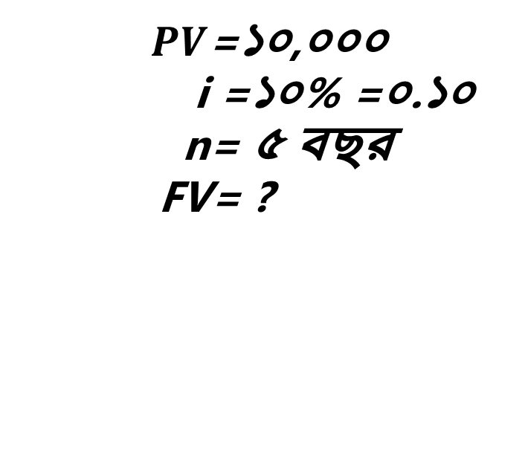

শতকরা ১০$\% হারে বর্তমান ১০,০০০ টাকার ৫ বছর পরের ভবিষ্যৎ মূল্য কত হবে?$
আমরা জানি,
এখানে,
$PV$=১০,০০০
i =১০% =০.১০
n= ৫ বছর
FV= ?
$${FV=PV(১+i)}^{n}$$
${ =১০,০০০(১+\text{০.১০})}^{৫ }$
${ =১০,০০০(১\text{.১০})}^{৫ }$
$${\begin{aligned} =১০,০০০×১\text{.}৬১০৫১ \\ =১৬,১০৫\text{.}\text{১}\end{aligned}}^{ }$$

Slide 15
দলীয় কাজ
গ্রুপ - ক
১০% সুদে বর্তমান ৫০০ টাকার ১০ বছর পরের ভবিষ্যত মূল্য নির্ণয় কর ।
গ্রুপ -খ
১২% সুদে ৫ বছর পরের ১০০০ টাকার বর্তমান মূল্য নির্ণয় কর।

Slide 16
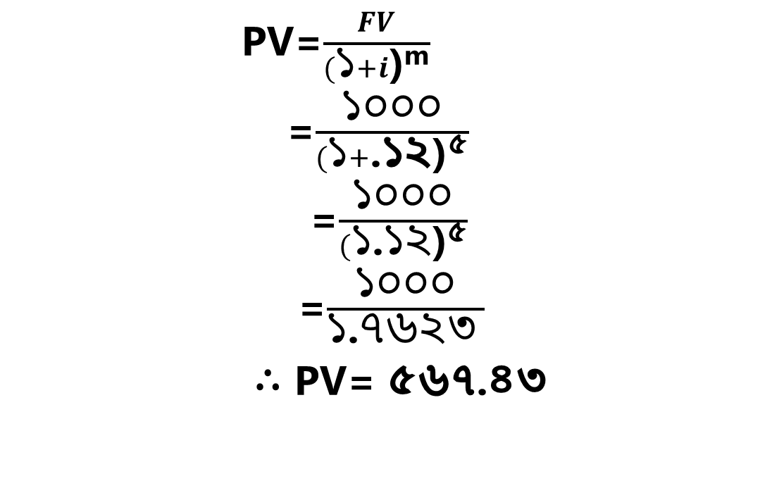
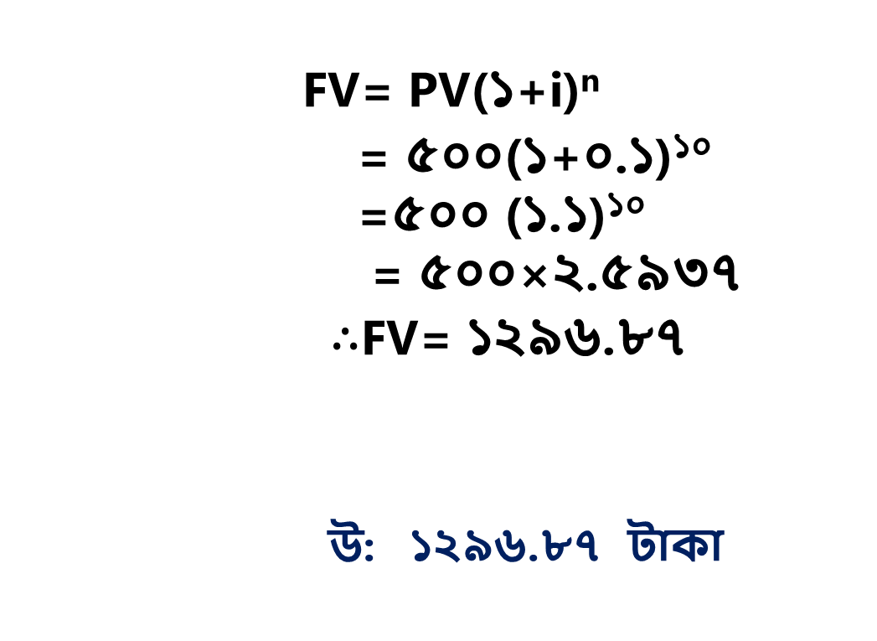
দলীয় কাজের সমাধানঃ গ্রুপ- ক ও খ
FV= PV(১+i)^{n}
= ৫০০(১+০.১)^{১০}
=৫০০ (১.১)^{১০}
= ৫০০×২.৫৯৩৭
$∴$FV= ১২৯৬.৮৭
_{উ:} _{১২৯৬.৮৭} _{টাকা}
PV=$\frac{FV}{(১+i\text{)}\text{m}}$
=$\frac{১০০০}{(১+\text{.}\text{১২}\text{)}\text{৫}}$
=$\frac{১০০০}{(১\text{.}১২\text{)}\text{৫}}$
=$\frac{১০০০}{১\text{.}৭৬২৩ }$
$∴$ PV= ৫৬৭$\text{.}$৪৩
.
_{উ:} _{৫৬৭.৪৩ টাকা}

Slide 17
মূল্যায়নঃ
১। FV পুরো অর্থ কি?
২ । অর্থের বর্তমান মূল্য মূল্যর সূত্রটি লিখ ?
৩। চার মাস অন্তর অন্তর চক্রবৃদ্ধি হলে m কত ?
৫। কোন কোন ক্ষেত্রে চক্রবৃদ্ধি হয় ?
৪। ৫% সুদের হারে ৫০০ টাকায় ২ বছর পর কত হবে ?

Slide 18
বাড়ির কাজ
উদ্দিপকটি পড়-
জনাব সুমন সাহেব তার সঞ্চিত ২০,০০,০০০ লক্ষ টাকা ১০ বছরের জন্য ”দোয়েল ব্যাংকে” জমা রাখতে চাইলে,ব্যাংক কর্তৃপক্ষ তাকে ৯.৫% সুদ দেওয়ার প্রস্তাব দেন। ”দোয়েল ব্যাংক“ এর শর্তানুযায়ী জনাব সুমন সাহেবের অর্থের ভবিষ্যত মূল্য নির্ণয় কর।

Slide 19
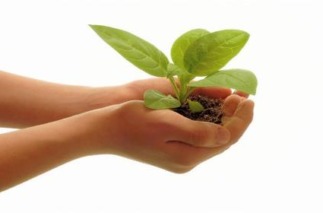

ধন্যবাদ
গাছ লাগাও পৃথিবী বাচাও ।

